Slide 1

TÍTULO DO PROJETO DE MELHORIA DO LABORATÓRIO
[centralizado, letras maiusculas, fonte arial, tamanho 18, negrito]
NOME DO COORDENADOR E PARTICIPANTES
[centralizado, letras maiusculas, fonte arial, tamanho 13, negrito]
Introdução
Metodologia RSL
Apresentar as ideias centrais do trabalho em forma de: textos e/ou tabelas e/ou ilustrações e evitar citações diretas e notas de rodapé.
BASE
Palavras-chave: XXX, YYY e ZZZ “and”
Artigos em inglês e publicados de ANO1 a ANO 2
Primeira triagem
Item | Descrição
Formato de página | NBR 15437/2023.
Dimensão | Largura – 0,90m Altura – 1,20m
Fontes | Arial, 13 pts (exceto o título: 18pts e informações sobre os autores: 13pts); o texto deve ser legível a uma distância de pelo menos 1m
Tabelas e figuras | Inseridas no texto e com legendas segundo normas ABNT
Segunda triagem
Exclusão do artigos de revisões de literatura, meta-análise e estudos piloto.
Terceira triagem
Objetivos: Avaliar a eficácia da imunoglobulina intravenosa (IVIG) para o tratamento da miocardite em pacientes pediátricos
Selecionados artigos para leitura integral relacionados ao tema
Materiais e Métodos
ETAPA 1
ETAPA 3
ETAPA 5
ETAPA 2
ETAPA 4

Slide 2
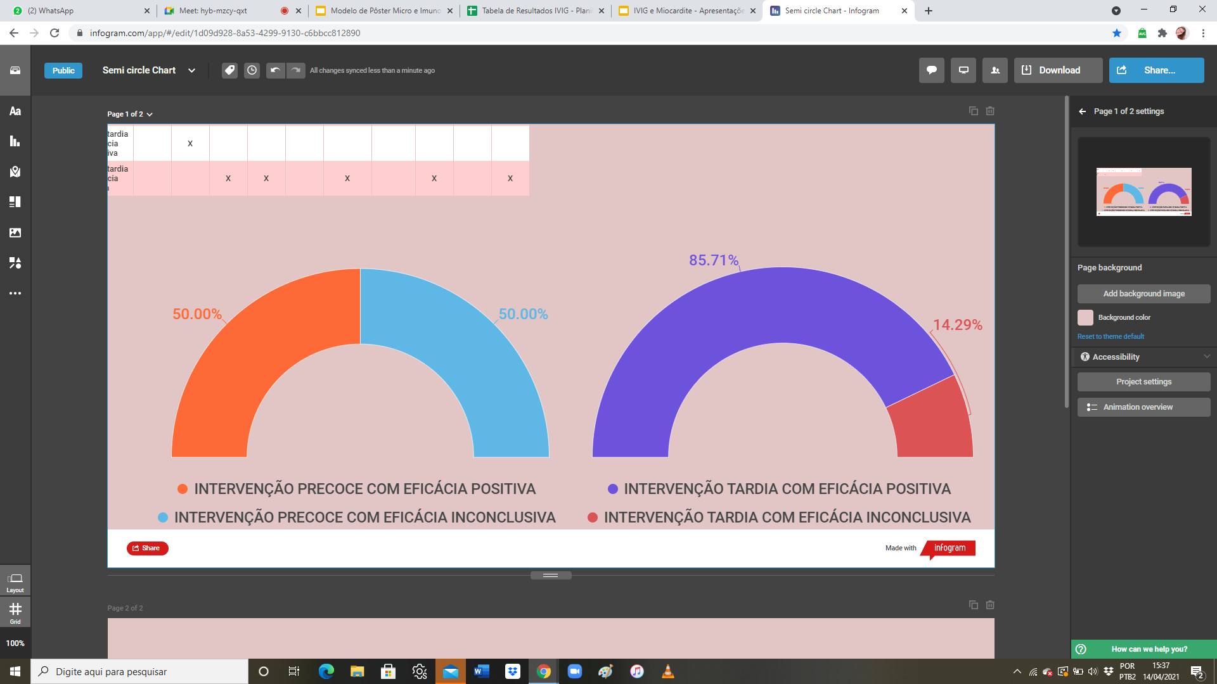
TÍTULO DO PROJETO DE MELHORIA DO LABORATÓRIO
[centralizado, letras maiusculas, fonte arial, tamanho 70, negrito]
NOME DO COORDENADOR E PARTICIPANTES
[centralizado, letras maiusculas, fonte arial, tamanho 46, negrito]
Resultados
Discussão
Apresentar os resultados relevantes para as questões apresentadas na introdução, sem interpretar o significado. Os dados devem ser organizados em ordem cronológica, de acordo com os métodos, ou na ordem decrescente de importância. Os dados devem ser apresentados da maneira mais clara possível (em forma de texto, figuras, gráficos ou tabelas).
Comentar suas interpretações, opiniões, as implicações das descobertas, e sugerir futuras ações. Responder às questões colocadas na introdução, explicar como os resultados apoiam as respostas, e como as respostas se encaixam no conhecimento existente sobre o tópico (referencial teórico). Discutir qualquer resultado não esperado.
2ª Triagem
3ª Triagem
1ª Triagem
40 artigos
18 artigos
9 artigos
Conclusão
Enfatizar as principais conclusões possíveis após a execução do projeto. Não repetir os resultados. Sumarizar as implicações principais dos resultados, bem como as limitações e dificuldades encontradas na execução do projeto. Fornecer recomendações (não mais que duas) de ações futuras. Explicar como os resultados e conclusões de seu estudo são importantes e como influenciam o conhecimento do problema examinado.
Referências
ABNT, NBR 6023/2022: Referências,, disponível em https://www.ufpe.br/documents/40070/848544/abntnbr6023.pdf/092b145a-7dce-4b97-8514-364793d8877e
ABNT, NBR 15437/2023: Apresentação de pôster nas normas da ABNT, disponível em https://bibliotecas.ufu.br/sites/bibliotecas.ufu.br/files/media/imagem/posteres.pdf

